Slide 1
喵鲜猫粮商店
Cat Food Store
基于 JavaWeb (Servlet + JSP + MySQL) 的猫粮线上购物平台
汇报小组：第三组
2026年10月
Notes:
各位老师好，我是易鹏举，今天我答辩的题目是"喵鲜猫粮商城的设计与实现"。这是一个基于JavaWeb技术栈开发的猫粮线上购物平台，面向养猫人群提供完整的商品浏览、购物车选购和订单购买流程。接下来我将从项目概述、技术架构、功能模块、数据库设计和总结展望五个方面进行介绍。

Slide 2
目录
01
项目概述
项目背景、目标与解决的核心问题
02
技术选型与架构
JavaWeb技术栈、MVC分层架构
03
系统功能模块
用户、商品、购物车、订单、权限五大模块
04
数据库设计
catshop数据库结构、表关系与字段设计
05
管理员后台
商品管理、上下架操作与后台功能展示
Notes:
本次答辩共五个部分：首先介绍项目概述和背景，然后是技术选型与整体架构，接着详细介绍系统的五大功能模块，之后是数据库设计，最后展示管理员后台功能。整个汇报大约五分钟时间。

Slide 3
项目概述
项目简介
"喵鲜猫粮商城"是基于JavaWeb技术栈开发的课程项目，面向养猫人群提供商品浏览、购物车选购、线上下单购买猫粮的完整购物流程。同时为管理员提供商品、用户、订单的后台管理能力。
采用 Servlet + JSP + MySQL 实现，前端结合原生 JavaScript（AJAX）实现无刷新交互，具备简单易用、可扩展、权限清晰的特点。
解决的核心问题
商品信息展示与分类检索
用户注册登录与个人信息管理
基于 Session 的购物车流程
订单生成与状态流转管理
管理员后台统一管理能力
项目定位：面向养猫人群的垂直类猫粮电商平台，覆盖用户购物与后台管理全流程
Notes:
首先介绍项目概述。"喵鲜猫粮商城"是一个基于JavaWeb技术栈开发的课程项目，面向养猫人群提供从商品浏览到下单购买的完整购物流程，同时为管理员提供后台管理能力。项目主要解决五个核心问题：商品展示与检索、用户注册登录、购物车流程、订单状态管理、以及管理员后台统一管理。

Slide 4
技术选型与整体架构
技术栈选型
类别 | 技术 / 工具 | 说明
后端语言 | Java (JDK 17) | 面向对象实现业务逻辑
Web 框架 | Jakarta Servlet 5.0 (JSP) | 运行于 Tomcat 10，Servlet 控制器 + JSP 视图
前端技术 | HTML5 / CSS3 / JavaScript | 原生 JS + AJAX 实现无刷新交互
数据库 | MySQL 8.0 | 关系型数据库，存储用户、商品、订单数据
MVC 分层架构
Model 模型层
JavaBean · DAO 数据访问
View 视图层
JSP · JSTL · EL
Controller 控制层
Servlet 请求处理
标准 MVC 三层架构，实现业务逻辑与视图分离，代码解耦，便于维护和扩展
Notes:
技术选型方面，后端采用 Java 17 和 Jakarta Servlet 5.0，运行在 Tomcat 10 容器上；前端使用 HTML5、CSS3 和原生 JavaScript，通过 AJAX 实现无刷新交互；数据库采用 MySQL 8.0。整体采用标准的 MVC 三层架构：Model 层负责数据和业务逻辑，View 层是 JSP 页面负责展示，Controller 层是 Servlet 接收和处理请求。

Slide 5
系统功能模块总览
系统共分为五大功能模块
用户模块
注册（用户名查重）
登录与 Session 校验
个人信息查看修改
密码重置
商品模块
商品列表展示
分类筛选（幼猫/成猫/全期）
商品详情页
后台商品增删改查
购物车模块
基于 Session 的购物车
数量增减、单项删除
全选/单选
金额数量实时计算
订单模块
购物车结算下单（事务保证扣库存一致性）
订单列表、订单详情
模拟支付、取消订单（回滚库存）
管理员后台发货、完成操作
权限模块
普通用户：注册登录后购物下单
管理员：进入后台管理
商品、用户、订单统一管理
LoginFilter 统一拦截未登录请求
Notes:
系统共分为五大功能模块：用户模块负责注册登录和个人信息管理；商品模块负责商品展示、分类筛选和后台管理；购物车模块基于 Session 实现加购、数量调整和金额计算；订单模块负责下单、支付、取消和状态流转；权限模块区分普通用户和管理员的不同权限。

Slide 6
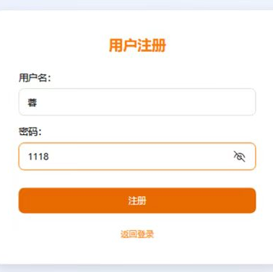
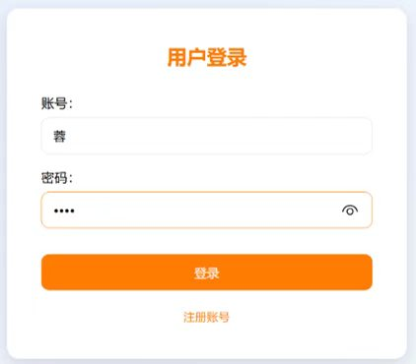
03 · 用户模块
用户注册与登录
功能说明:
用户注册：用户名 + 密码注册账号
用户登录：账号密码验证登录
橙色主题界面设计
登录后进入商城首页
用户注册页面
用户登录页面
Notes:
用户模块方面，实现了用户注册和登录功能。左边是注册页面，用户输入用户名和密码即可注册账号。登录页面采用相同的橙色设计风格，用户输入账号密码后验证通过即可进入商城。

Slide 7
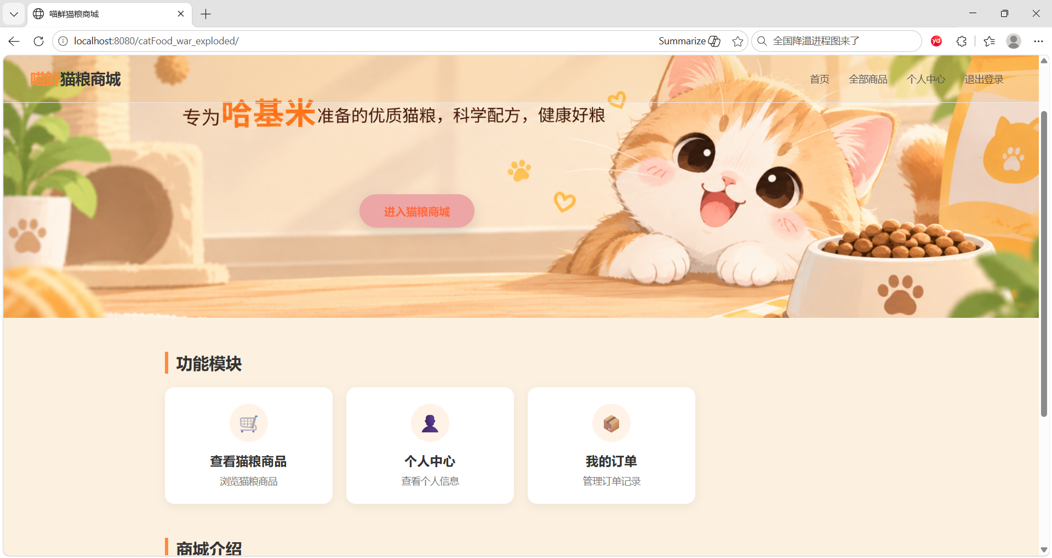
03 · 用户模块
项目首页展示
项目定位：面向养猫人群的垂直类猫粮电商平台，覆盖用户购物与后台管理全流程
Notes:
首先介绍项目概述。"喵鲜猫粮商城"是一个基于JavaWeb技术栈开发的课程项目，面向养猫人群提供从商品浏览到下单购买的完整购物流程，同时为管理员提供后台管理能力。项目主要解决五个核心问题：商品展示与检索、用户注册登录、购物车流程、订单状态管理、以及管理员后台统一管理。

Slide 8
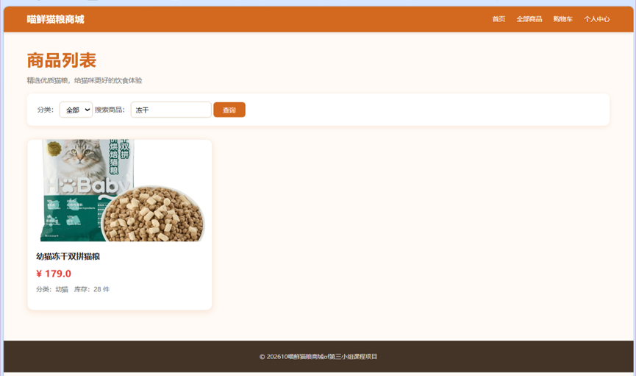
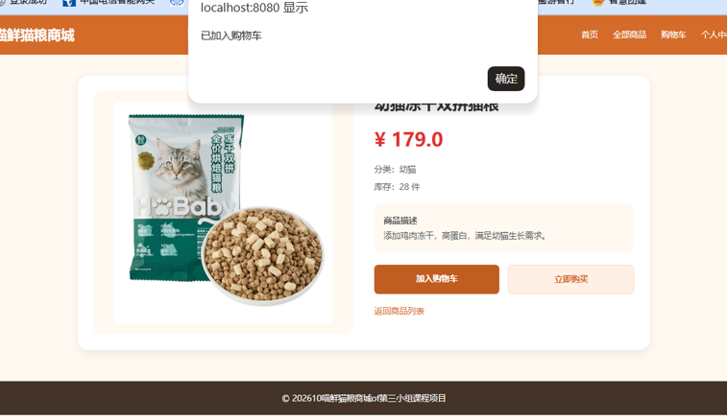
04 · 商品模块
商品列表与详情
商品列表页：分类筛选 + 搜索功能
商品详情页：加入购物车 / 立即购买
商品分类：全部 / 幼猫 / 成猫 / 全期
支持关键词搜索，展示商品图片、价格、分类和库存信息
Notes:
商品模块方面，左边是商品列表页面，支持按分类筛选和关键词搜索，展示商品图片、价格、分类和库存。右边是商品详情页面，展示完整的商品信息，用户可以选择加入购物车或直接立即购买。

Slide 9
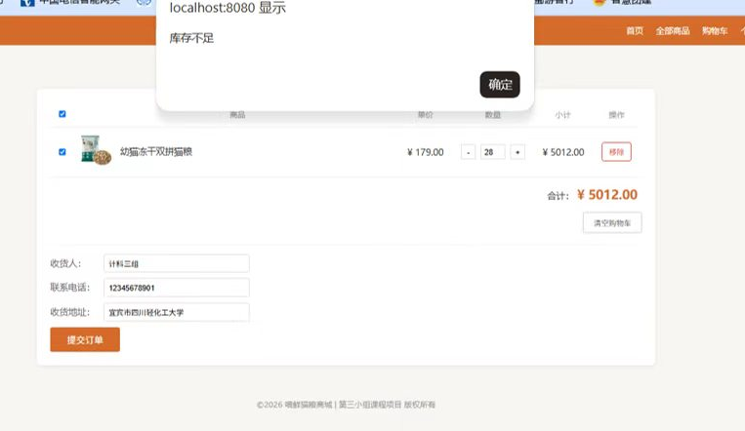
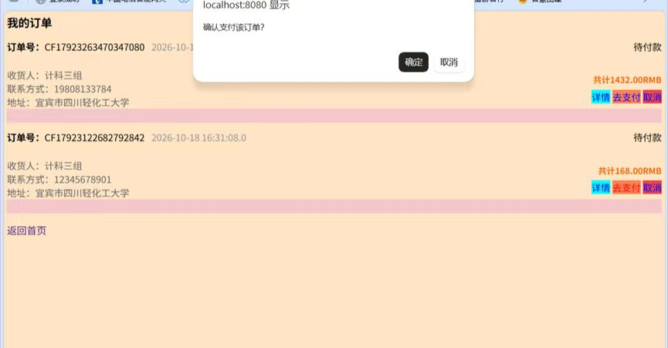
05 · 购物车与订单
购物车结算与订单管理
购物车结算页：数量调整 + 库存校验
我的订单页：订单列表 + 支付/取消操作
核心功能
购物车数量增减、库存不足自动提示 · 填写收货信息提交订单 · 订单待付款状态下可支付或取消
Notes:
购物车与订单模块方面，左边是购物车结算页面，支持商品数量增减调整，库存不足时会自动弹出提示。用户填写收货人、联系电话和收货地址后提交订单。右边是我的订单页面，展示用户的所有订单，待付款状态下可以进行支付或取消操作。

Slide 10
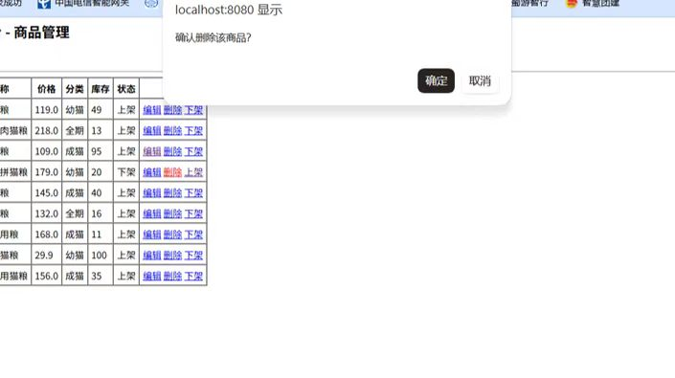
06 · 管理员后台
商品管理后台
后台功能
商品列表展示
新增商品
编辑商品信息
删除商品
商品上架 / 下架
查看商品库存
管理员可对商品进行全生命周期管理，包括上架、编辑、删除和库存调整
Notes:
最后是管理员后台的商品管理页面。管理员登录后可以查看所有商品列表，支持新增商品、编辑商品信息、删除商品以及商品上下架操作。目前后台共有9款猫粮商品，覆盖幼猫、成猫、全期等不同分类。

Slide 11
感谢观看
Thanks
汇报小组：第三组
2026年10月
Notes:
各位老师好，我是易鹏举，今天我答辩的题目是"喵鲜猫粮商城的设计与实现"。这是一个基于JavaWeb技术栈开发的猫粮线上购物平台，面向养猫人群提供完整的商品浏览、购物车选购和订单购买流程。接下来我将从项目概述、技术架构、功能模块、数据库设计和总结展望五个方面进行介绍。

